Slide 1
FPT JETKING — CHIP DESIGN
THIẾT KẾ HỆ THỐNG XỬ LÝ DỮ LIỆU CỦA THẺ RA VÀO RFID 125KHZ OFFLINE
TÍCH HỢP CPU RISC-V PICORV32 & XỬ LÝ NGHIỆP VỤ DỮ LIỆU THẺ BẰNG FIRMWARE C
Giao tiếp RFID RDM6300 | Lưu trữ Whitelist SPI Flash NVM | Tạo mẫu Basys 3 FPGA | Ký duyệt ASIC OpenLane 2 (Sky130)
Học viên thực hiện : Thái Tuấn Hiệp
Giảng viên hướng dẫn : ThS. Nguyễn Văn Đông
Học kỳ : SEM3 | Chuyên ngành: Thiết kế Vi mạch Bán dẫn (Chip Design)

Slide 2
PHẦN 1: GIỚI THIỆU DỰ ÁN
Tính Cấp Thiết & Vai Trò Cốt Tử Của Bộ Nhớ SPI Flash NVM
🌐 1. HỆ THỐNG OFFLINE
Loại bỏ phụ thuộc Internet & Cloud
💾 2. BỘ NHỚ SPI FLASH NVM
Lưu trữ bất biến & Thực thi tại chỗ
🛡️ 3. TỰ CHỦ VI MẠCH ASIC
Làm chủ 100% RTL & Ký duyệt Sign-off
• Triệt tiêu độ trễ mạng: Khắc phục triệt để độ trễ lớn (hàng trăm ms đến vài giây), nguy cơ đứt cáp và nghẽn băng thông.
• Phản hồi tức thì (< 10 µs): SoC tự giải mã chuỗi RFID và đối chiếu Whitelist tại chỗ trong thời gian thực.
• Bảo mật dữ liệu tuyệt đối: Dữ liệu định danh lưu trữ nội bộ khép kín, triệt tiêu 100% rủi ro rò rỉ qua Internet.
• Vận hành liên tục 24/7: Hoạt động bền bỉ, tin cậy tại địa bàn biệt lập, phòng sạch hoặc khi mất kết nối mạng.
• Lưu trữ bất biến không cần pin: Bảo toàn 4,096 thẻ Whitelist (Sector 48) và 512 bản ghi Access Logs (Sector 49) trên 20 năm.
• Thực thi tại chỗ XIP (eXecute-In-Place): CPU kéo trực tiếp opcode từ Flash ngoài 4MB để chạy, chỉ cần 1KB SRAM, tiết kiệm > 70% diện tích ASIC.
• Tiết kiệm chân pad ngoại vi: Chuẩn SPI chỉ dùng 4 chân (CS, SCK, MOSI, MISO), tối ưu hóa số chân pad (chỉ 31 chân) và chi phí đóng gói.
• Cập nhật In-RAM linh hoạt: Nạp worker vào SRAM để xóa/ghi Flash an toàn mà không làm nghẽn bus XIP của CPU.
• Triệt tiêu Backdoor phần cứng: Làm chủ hoàn toàn từ mã nguồn RTL Verilog (CPU RV32I, bus interconnect, FIFO) đến layout GDSII.
• Khối UART chuyên biệt cho RFID: Tích hợp bộ đệm FIFO 32B và khối oversampling 16x lấy mẫu đa số, chống rớt mã thẻ.
• Ký duyệt Tape-out SkyWater 130nm: Luồng OpenLane 2 đạt 100% tiêu chuẩn xuất xưởng: 0 Antenna, 0 LVS, 0 DRC violations.
• Hiệu năng cao & Tiết kiệm năng lượng: Đạt tần số Fmax = 92.81 MHz (vượt 85% mục tiêu), công suất chỉ 76 mW, độ sụt áp < 0.08% VDD.
Đồ Án: SoC PicoRV32 RFID RDM6300 & SPI Flash | FPT Jetking Chip Design - SEM3 | HV: Thái Tuấn Hiệp
02 / 12

Slide 3
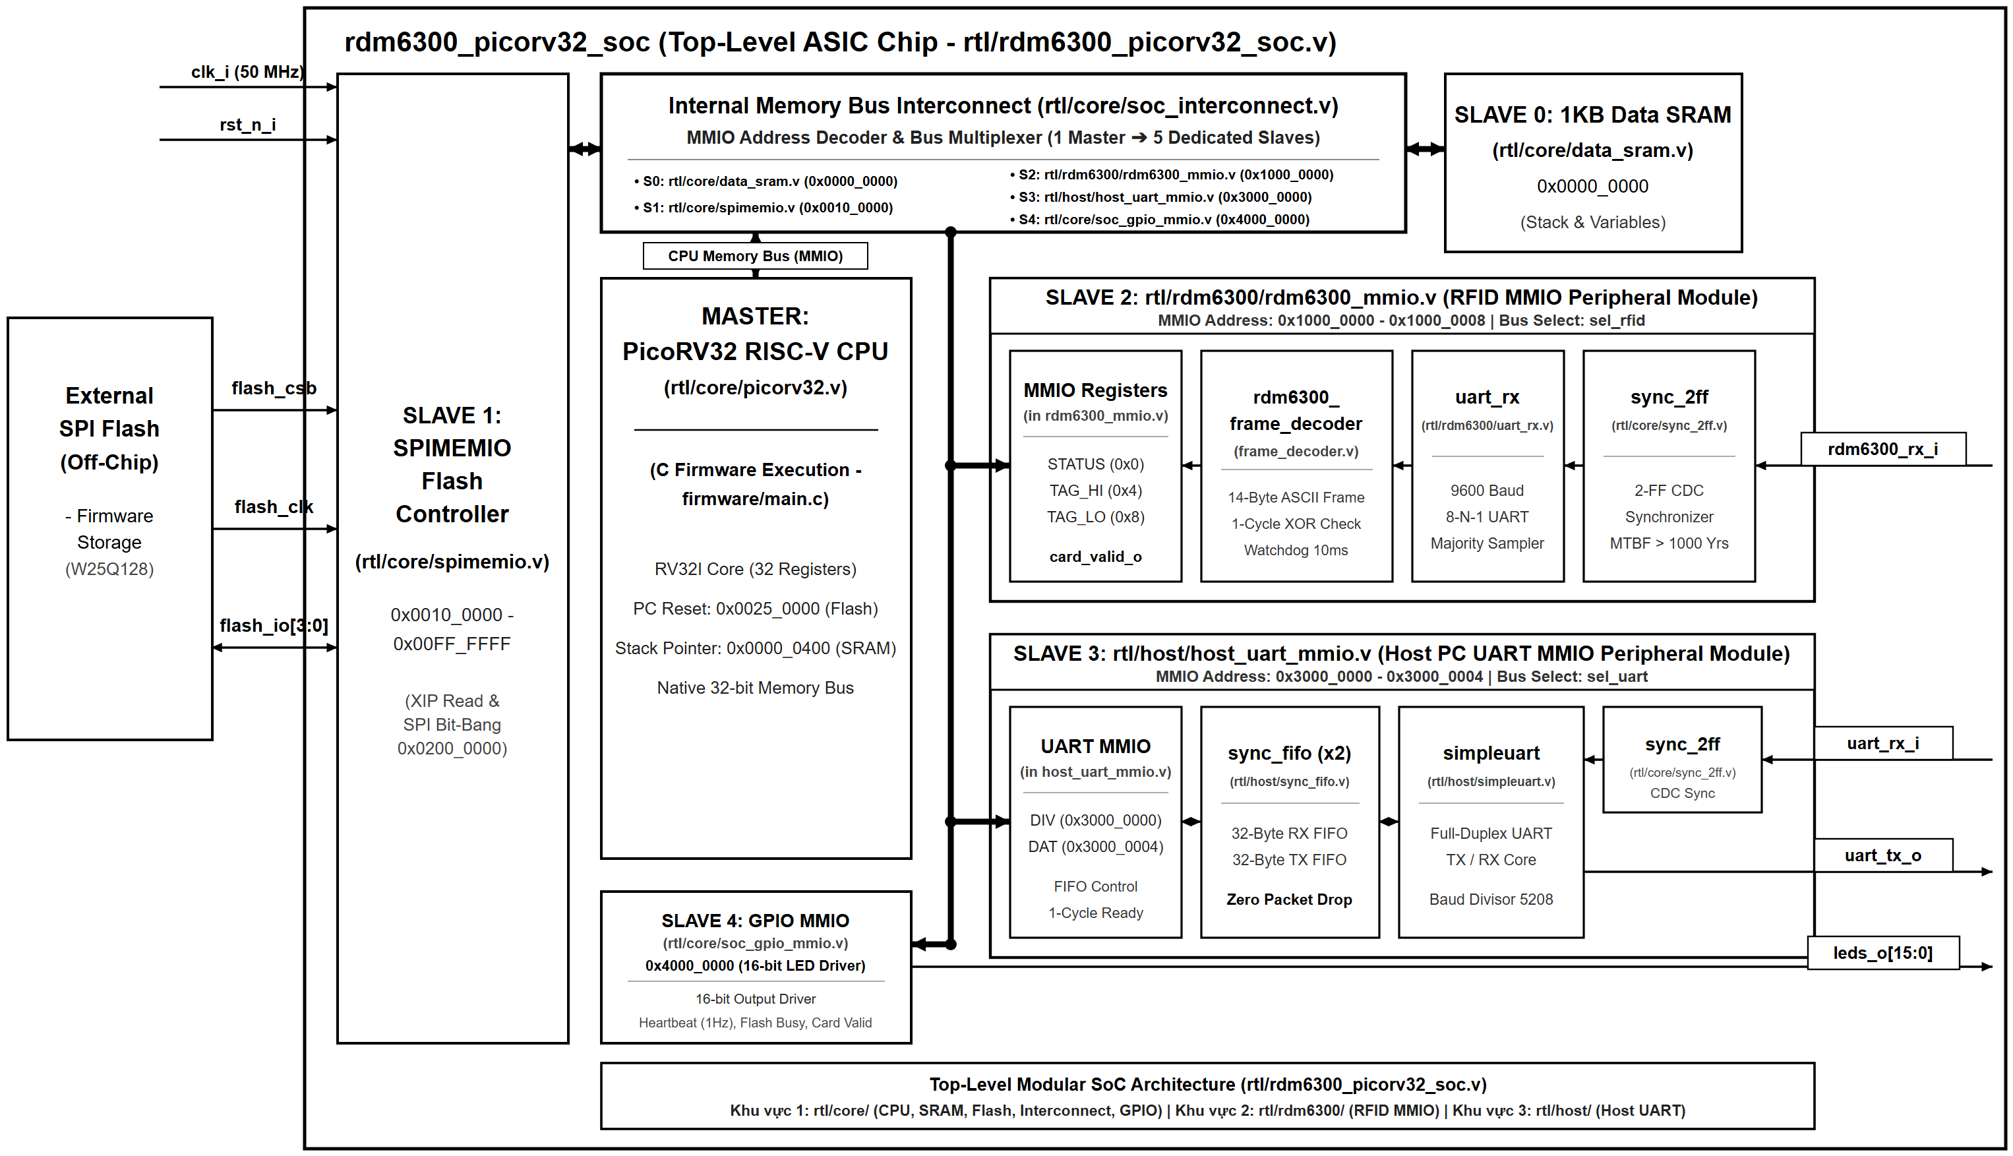
PHẦN 3: KIẾN TRÚC VI HỆ THỐNG SOC
Sơ Đồ Khối Kiến Trúc Vi Hệ Thống SoC PicoRV32 (4MB Flash, 1KB SRAM, 32 Fifo)
Đồ Án: SoC PicoRV32 RFID RDM6300 & SPI Flash | FPT Jetking Chip Design - SEM3 | HV: Thái Tuấn Hiệp
03 / 12

Slide 4
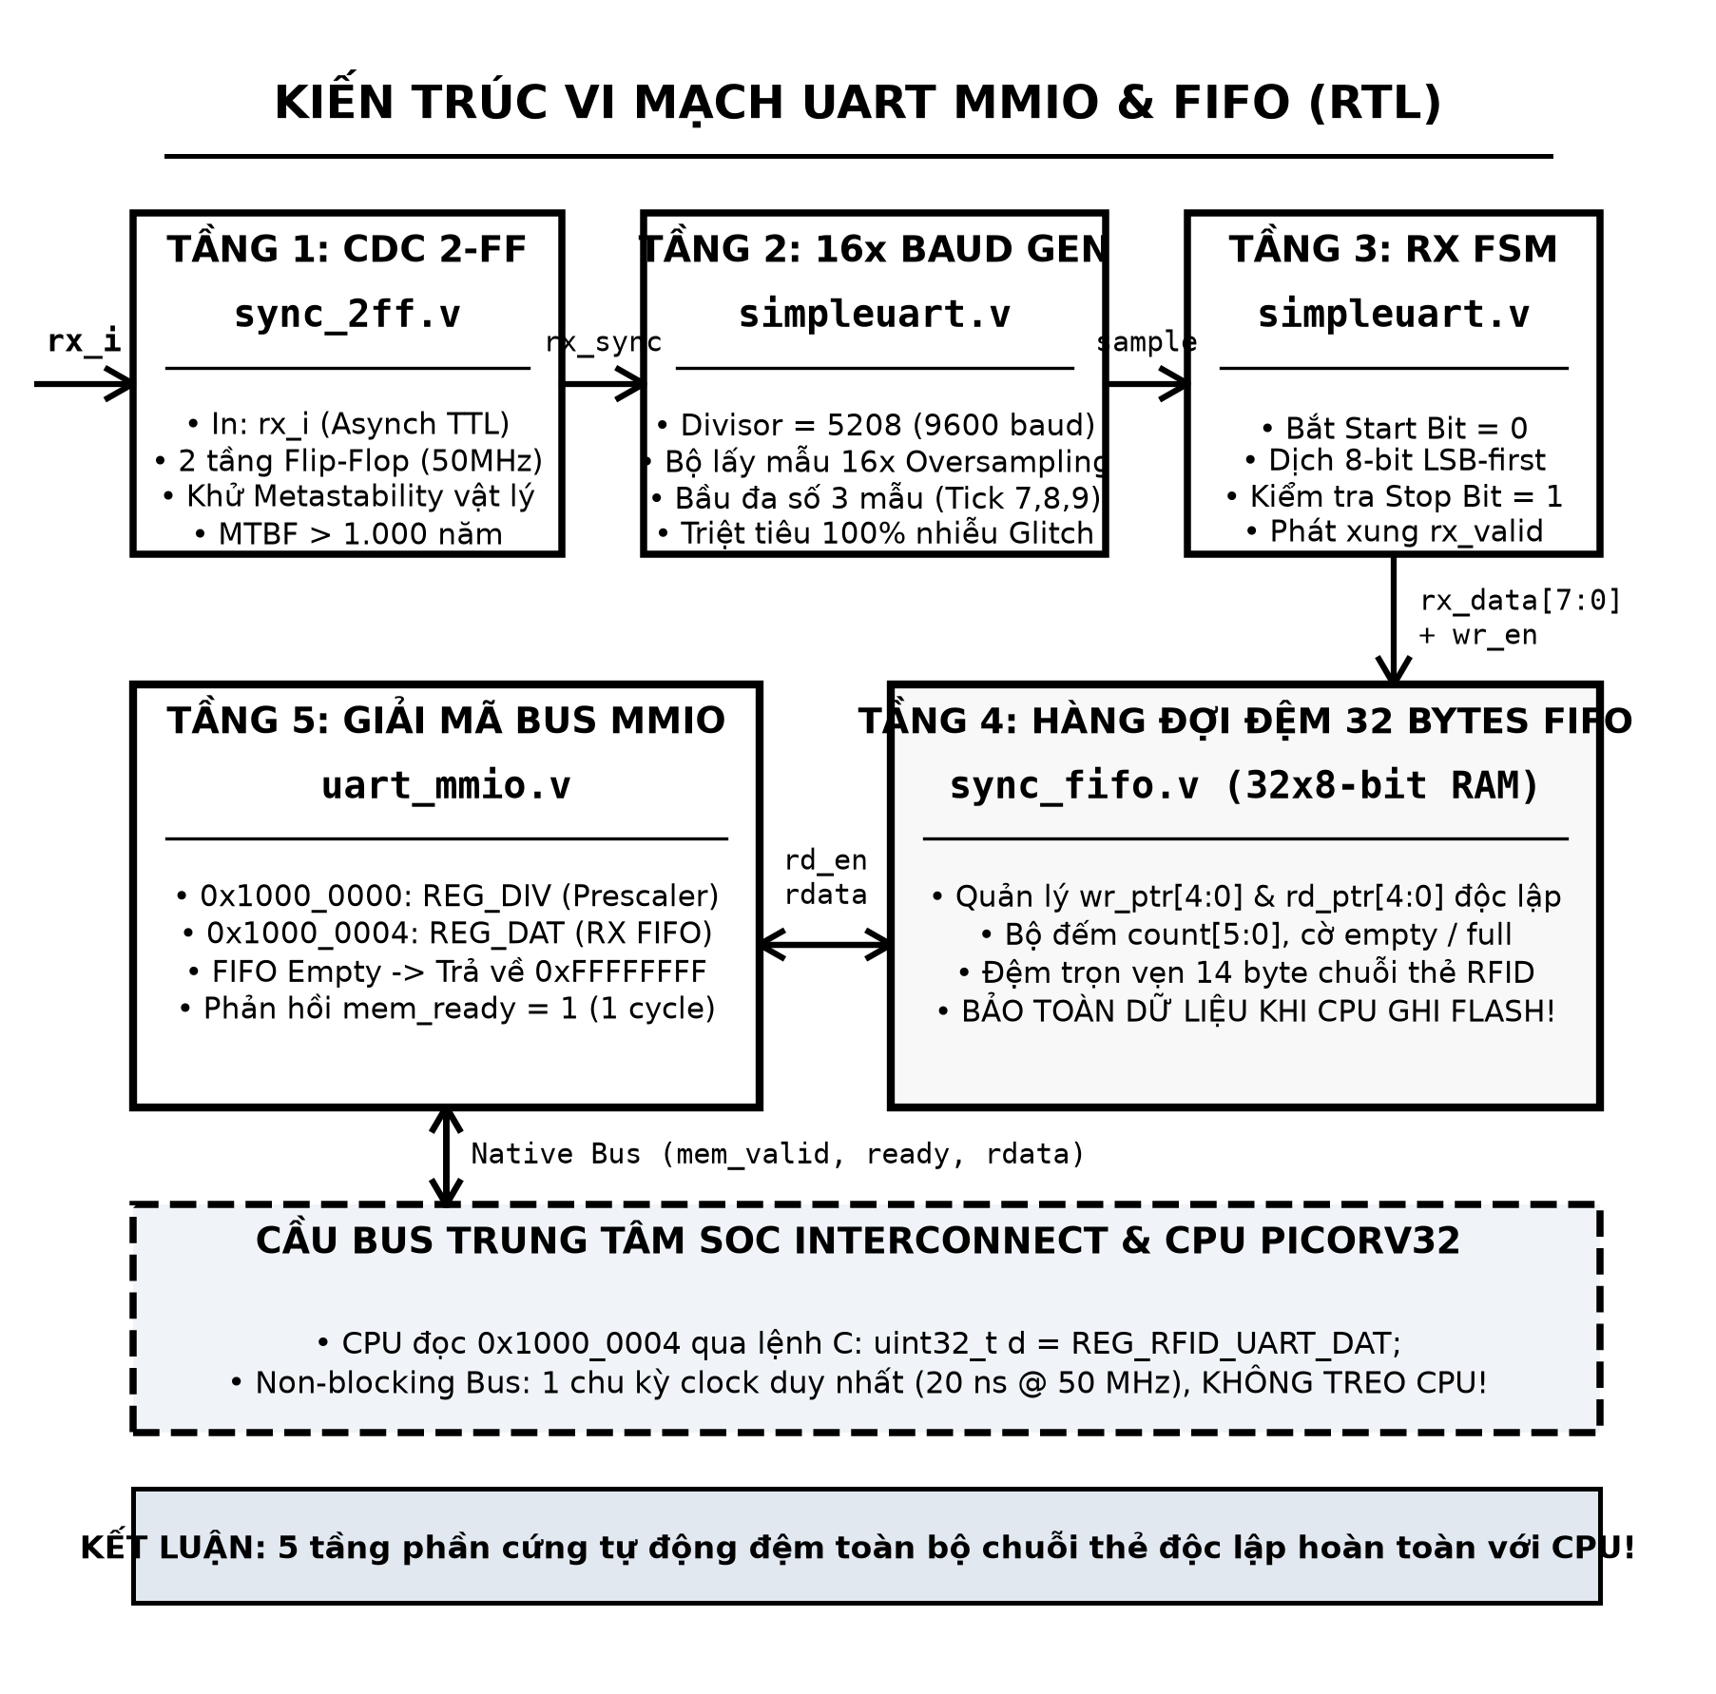
PHẦN 3: KIẾN TRÚC KHỐI NGOẠI VI UART
Sơ Đồ Khối Kiến Trúc Vi Mạch UART RTL (Draw.io Đen Trắng & Đặc Tả Thiết Kế)
ĐẶC TẢ THIẾT KẾ 5 TẦNG VI MẠCH NGOẠI VI UART RTL
TẦNG 1: ĐỒNG BỘ HÓA MIỀN XUNG 2-FF CDC (sync_2ff.v)
• Ngõ vào không đồng bộ rx_i: Tín hiệu nối tiếp từ đầu đọc RDM6300 125kHz hoặc chip USB FT2232 đi qua 2 tầng Flip-Flop.
• Chống hiện tượng siêu ổn định: Bảo đảm thời gian trung bình giữa 2 lỗi MTBF > 1.000 năm trên tiến trình SkyWater 130nm.
TẦNG 2 & 3: BỘ TẠO BAUD, LẤY MẪU 16X & RX FSM (simpleuart.v)
• Chia tần số chuẩn xác: Thanh ghi cfg_divider = 5208 (50 MHz / 9600 bps) tạo chu kỳ định thời phần cứng chính xác 100%.
• Bộ lấy mẫu 16x & Bầu đa số 3 mẫu: Lấy mẫu tại tick 7, 8, 9 ở giữa bit, triệt tiêu xung gai nhiễu glitch.
• Máy trạng thái RX FSM: Tự động phát hiện Start bit (0), dịch 8-bit dữ liệu LSB-first và kiểm tra Stop bit (1).
TẦNG 4: HÀNG ĐỢI FIFO 32 BYTES ĐỘC LẬP (sync_fifo.v)
• Cơ chế đệm độc lập: Quản lý con trỏ ghi wr_ptr và đọc rd_ptr độc lập trên mảng nhớ 32x8-bit.
• Bảo vệ chống tràn khi Flash bận: Đệm trọn vẹn 14 byte chuỗi thẻ RFID ngay cả khi CPU bận chạy flashio_worker ghi Flash.
TẦNG 5: GIẢI MÃ BUS MMIO & NON-BLOCKING (uart_mmio.v)
• Ánh xạ không gian địa chỉ: 0x1000_0000 (Divider Prescaler) và 0x1000_0004 (RX FIFO Data).
• Giao tiếp Non-blocking 1 chu kỳ: Nếu FIFO rỗng, trả về ngay 0xFFFFFFFF trong 20 ns, không bao giờ làm treo bus CPU.
Đồ Án: SoC PicoRV32 RFID RDM6300 & SPI Flash | FPT Jetking Chip Design - SEM3 | HV: Thái Tuấn Hiệp
04 / 12

Slide 5
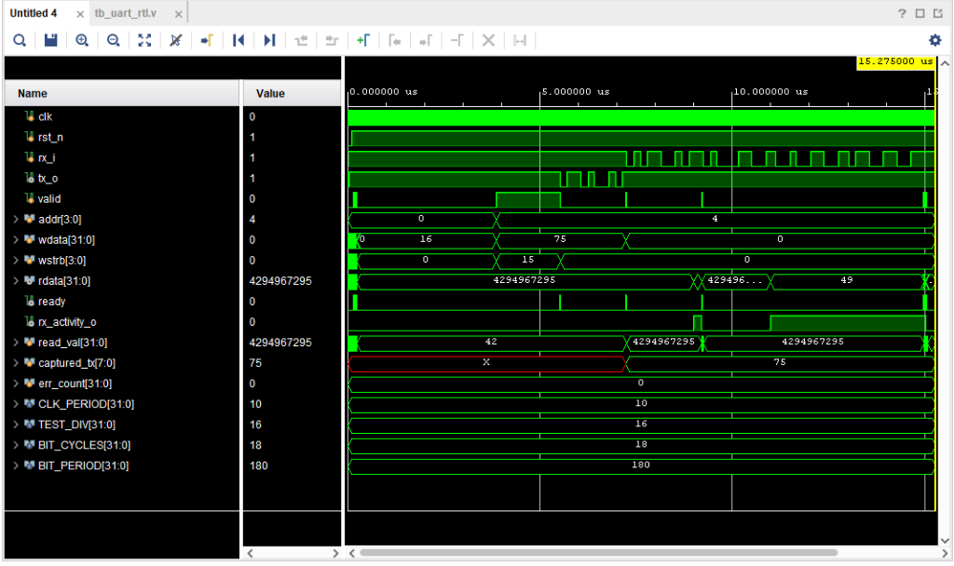
PHẦN 4: HỆ THỐNG TESTBENCH & MÔ PHỎNG
Testbench 1: Kiểm Thử Phần Cứng RTL Thuần Cho UART MMIO & FIFO (tb_uart_rtl.v)
DẠNG SÓNG MÔ PHỎNG VIVADO XSIM (15.275 µs)
5 KỊCH BẢN KIỂM THỬ UART RTL THUẦN (100% PASS)
• Mục tiêu: Xác minh tính đúng đắn phần cứng của uart_mmio.v, sync_fifo.v và simpleuart.v mà không cần CPU.
• 1. Default Divider: Kiểm tra thanh ghi Prescaler tại offset 0x00 nạp đúng giá trị mặc định TEST_DIV = 16 -> PASS.
• 2. Divider Reconfig: Ghi giá trị chia tần mới và đọc lại qua bus MMIO, xác nhận mạch thanh ghi hoạt động chuẩn xác -> PASS.
• 3. Serial TX Frame: Ghi ký tự 0x4B ('K' / 75) vào wdata, kiểm tra dạng sóng nối tiếp tx_o đúng chuẩn 8-N-1 -> PASS.
• 4. Serial RX & FIFO: Bơm chuỗi bit vào rx_i, cờ rx_activity_o tích cực, dữ liệu nạp sạch vào FIFO và đọc ra read_val = 75 -> PASS.
• 5. Multi-Byte Burst: Bắn chuỗi byte kiểm tra cơ chế chống tràn của hàng đợi FIFO, đọc cạn trả về 0xFFFFFFFF (4294967295) -> PASS.
ĐẶC TRƯNG TÍN HIỆU TRÊN DẠNG SÓNG (WAVEFORM ANALYSIS):
• clk / rst_n: Chu kỳ xung nhịp 10ns (100MHz), reset giải phóng tại t = 100ns.
• tx_o (Serial TX): Khung truyền 8-N-1 (Start bit 0 -> 8 bit dữ liệu LSB -> Stop bit 1).
• rx_activity_o & FIFO: Bắt chuỗi xung rx_i, nạp sạch vào FIFO và trả về read_val = 75.
• err_count = 0: 5/5 kịch bản tự động Assert thành công, kết thúc an toàn tại 15.275 µs.
XÁC NHẬN KẾT QUẢ MÔ PHỎNG VIVADO XSIM:
100% PASS (5/5 TEST SCENARIOS) | RUNTIME: 15,275 ns | SỐ LỖI: 0
Đồ Án: SoC PicoRV32 RFID RDM6300 & SPI Flash | FPT Jetking Chip Design - SEM3 | HV: Thái Tuấn Hiệp
05 / 12

Slide 6
PHẦN 4: HỆ THỐNG TESTBENCH & MÔ PHỎNG
Testbench 2: Kiểm Thử Tích Hợp Toàn Diện Top SoC Boot Flash & Ping (tb_uart_ping.v)
>_ tb/tb_uart_ping.v [Testbench Code & Sim Log]
5 KỊCH BẢN KIỂM THỬ TÍCH HỢP TOP SOC (100% PASS)
• Mục tiêu: Xác minh hệ thống Top-level hoàn chỉnh gồm CPU PicoRV32, spimemio, 1KB SRAM, Interconnect và UART.
• 1. Power-On Reset & Boot Flash: PicoRV32 thức dậy tại 0x0025_0000, spimemio kéo từng từ lệnh mã C từ firmware.hex qua XIP.
• 2. C Startup Banner Output: CPU thực thi mã C main.c, khởi tạo ngoại vi và in chuỗi chào mừng ra UART (ready_matched = 1).
• 3. Host Ping Processing: Testbench đóng vai trò PC Host gửi byte lệnh 'P' (0x50) và '\n' (0x0A) qua chân uart_rx.
• 4. Response Verification: CPU nhận dạng lệnh, phản hồi tức thì chuỗi 'PONG: PicoRV32 Active' (pong_matched = 1).
• 5. CPU Health & Zero-Trap: Khẳng định tín hiệu trap == 0 xuyên suốt 2,086,555 ns, CPU không bị illegal instruction hay tràn RAM.
// tb/tb_uart_ping.v - Kịch bản kiểm thử tích hợp Top SoC
initial begin
clk = 0; rst_n = 0; rdm6300_rx_i = 1; uart_rx_i = 1;
#200; rst_n = 1; // Release Reset -> Boot Flash 0x250000
wait(ready_matched == 1'b1); // Đợi CPU phát xong Banner C
#100000; send_pc_byte("P"); // PC Host gửi lệnh Ping
send_pc_byte(8'h0A); // Gửi ký tự '\n'
wait(pong_matched == 1'b1); // Đợi CPU phản hồi chuỗi PONG
if (pong_matched && !cpu_trap)
$display(" [SUCCESS] PING-PONG TEST PASSED!");
end
// === VIVADO SIMULATOR (XSIM) EXECUTION OUTPUT LOG ===
[FLASH MODEL] Loaded 2048 words (8192 bytes) from firmware.hex
[TB] System Reset released. PicoRV32 booting from 0x250000...
[UART TX] ================================================
[UART TX] RDM6300 PICORV32 SOC ACCESS CONTROLLER READY
[UART TX] ================================================
[TB] Boot banner detected! Sending 'P' (Ping) command...
[HOST -> SOC] Sent Byte: 'P' (0x50), '\n' (0x0A)
[UART TX] PONG: PicoRV32 Active
[SUCCESS] PING-PONG TEST PASSED! PicoRV32 responded with PONG.
cpu_trap = 0 (CPU healthy and executing normally)
XÁC NHẬN KẾT QUẢ MÔ PHỎNG VIVADO XSIM:
100% PASS (BOOT XIP + PING-PONG) | RUNTIME: 2,086.555 µs | TRAP: 0
=== BOOT FLASH XIP + UART PING-PONG: 100% PASS | RUNTIME: 2,086.555 µs ===
Đồ Án: SoC PicoRV32 RFID RDM6300 & SPI Flash | FPT Jetking Chip Design - SEM3 | HV: Thái Tuấn Hiệp
06 / 12

Slide 7
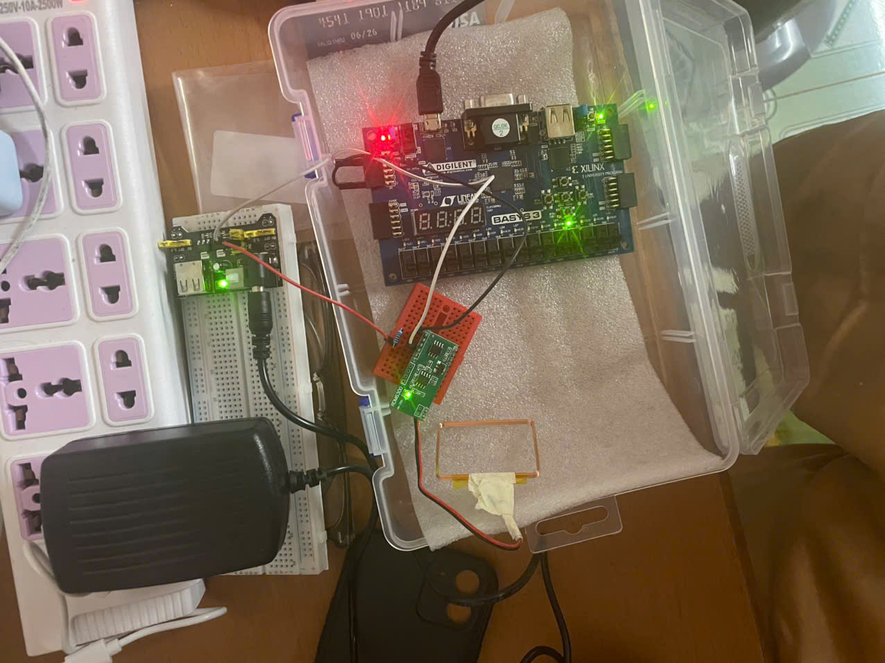
PHẦN 5: DEMO CHỨC NĂNG SẢN PHẨM
Danh Sách Thiết Bị & Thiết Lập Kết Nối Phần Cứng FPGA Basys 3
HỆ THỐNG THỰC NGHIỆM THỰC TẾ (DEVICE SETUP)
DANH SÁCH THIẾT BỊ & NGUYÊN LÝ PHỐI HỢP MỨC ĐIỆN ÁP
1. DANH SÁCH THIẾT BỊ THỰC NGHIỆM (BOM)
• Bo mạch FPGA Digilent Basys 3: Xilinx Artix-7 XC7A35T, 32Mbit SPI Flash S25FL032P, mạch nạp & UART FTDI qua cổng Micro-USB.
• Module RFID RDM6300 (125 kHz): Giải mã thẻ EM4100, kèm cuộn cảm ăng-ten rời phát sóng điện từ 125 kHz.
• Mạch nguồn 5V DC độc lập: Module nguồn Breadboard MB102 + Adapter DC ngoài cung cấp nguồn 5V ổn định cho RDM6300.
• Điện trở bảo vệ 1kΩ & Phụ kiện: Điện trở 1kΩ hạn dòng, Breadboard mini, tập dây nối cắm mạch và thẻ từ RFID 125 kHz mẫu.
2. TẠI SAO CẦN MẠCH NGUỒN 5V RIÊNG CHO RDM6300?
• PMOD Basys 3 chỉ cấp 3.3V: Không đủ điện áp để mạch dao động LC trên RDM6300 phát từ trường kích hoạt chip thẻ RFID (ở 3.3V module hoàn toàn không nhận diện được thẻ).
• Giải pháp cấp nguồn 5V ngoài: Dùng module MB102 cấp đủ 5V/GND cho RDM6300; Nối chung mass (Common GND) giữa nguồn 5V và Basys 3 để đồng bộ mức tham chiếu logic.
3. TẠI SAO CẦN ĐIỆN TRỞ 1KΩ TRÊN CHÂN TX NỐI BASYS 3?
• Chênh lệch mức logic (5V TTL vs 3.3V LVCMOS): Chân TX của RDM6300 xuất tín hiệu UART ở mức 5V, trong khi chân I/O FPGA Artix-7 (PMOD JA1 - Pin J1) chỉ chấp nhận mức áp tối đa 3.3V.
• Bảo vệ chân I/O FPGA Artix-7: Điện trở 1kΩ mắc nối tiếp hạn chế dòng rò đưa vào diode kẹp (clamping diode) của FPGA < 2mA, ngăn chặn quá áp/hỏng chip, giữ dạng sóng UART sắc nét.
4. GIAO TIẾP HOST PC & HIỂN THỊ TRỰC QUAN
• Cáp Micro-USB tiêu chuẩn: Vừa cấp nguồn Basys 3 vừa truyền thông với Host Console C qua UART FTDI (9600 bps); LED 7 đoạn hiển thị kết quả PASS/FAIL thời gian thực.
ĐIỂM NỔI BẬT TRONG THIẾT KẾ PHẦN CỨNG THỰC TẾ:
• Mạch nguồn MB102 cấp riêng 5V DC cho RDM6300 (PMOD chỉ có 3.3V, chung mass GND).
• Điện trở đệm 1kΩ mắc nối tiếp chân TX RDM6300 sang JA1 Basys 3 bảo vệ I/O 3.3V FPGA.
Đồ Án: SoC PicoRV32 RFID RDM6300 & SPI Flash | FPT Jetking Chip Design - SEM3 | HV: Thái Tuấn Hiệp
07 / 12

Slide 8
PHẦN 5: DEMO CHỨC NĂNG SẢN PHẨM
Các Kịch Bản Thực Nghiệm & Giao Diện Quản Trị Host Console
>_ Host Console C CLI (rdm6300_manager.exe)
ĐÁNH GIÁ & NHẬN XÉT CÁC CHỨC NĂNG THỰC NGHIỆM
1. NHÓM KIỂM THỬ KẾT NỐI & GIÁM SÁT [MENU 1, 5]
• Menu [1] Ping Hardware: Kiểm tra độ trễ phản hồi tức thì qua UART, xác nhận CPU PicoRV32, cầu bus interconnect và UART FIFO 32B hoạt động thông suốt không nghẽn bus.
• Menu [5] Virtual Scan: Giả lập quẹt thẻ từ xa qua bàn phím mà không cần đưa thẻ vật lý vào đầu đọc, phục vụ kiểm thử đơn vị (Unit Test) logic phân quyền.
2. NHÓM QUẢN TRỊ WHITELIST THẺ [MENU 2, 3, 4]
• Menu [2] & [4] Thêm/Xóa Thẻ: Thao tác an toàn trên Flash Sector 48 (0x300000) bằng cơ chế In-SRAM Execution (flashio_worker), bảo đảm không gây treo bus XIP.
• Menu [3] Tra Cứu Thẻ: Đọc trực tiếp từ Flash qua XIP với thuật toán dừng sớm (Early Termination), độ trễ xác thực siêu nhỏ (< 10 µs).
3. NHÓM KIỂM TOÁN AN NINH & NHẬT KÝ [MENU 6, 7]
• Menu [6] Đọc Access Logs: Đọc và giải mã 512 bản ghi từ Sector 49 (0x310000), hiển thị rõ ràng kết quả PASS/FAIL, UID thẻ và số thứ tự sự kiện.
• Menu [7] Xóa Log An Toàn: Tự động sao lưu toàn bộ nhật ký ra file CSV trước khi xóa Sector, đảm bảo không mất mát dữ liệu kiểm toán.
4. NHÓM ĐỒNG BỘ DỮ LIỆU NGOẠI TUYẾN [MENU 8, 9]
• Menu [8] & [9] Export/Import CSV: Sao lưu và phục hồi danh sách 4,096 thẻ nhanh chóng qua cổng UART, rất tiện lợi khi cấu hình hàng loạt cho nhiều trạm kiểm soát.
===========================================================
RDM6300 RFID - PICORV32 - BASYS 3 SPI FLASH MANAGER
===========================================================
[1] Ping Hardware (Kiem tra ket noi PicoRV32)
[2] Input & Save New RFID Tag (Nhap 10 so in tren the)
[3] Check RFID Tag in Flash (Kiem tra the da co chua)
[4] Delete RFID Tag from Flash (Xoa the khoi Flash)
[5] Virtual Scan (Quet the ao: Nhap 10 so tu ban phim)
[6] View Access Logs (Xem 512 nhat ky tu Flash 0x310000)
[7] Erase Access Logs (Backup CSV & xoa nhat ky Flash)
[8] Export RFID Tags to CSV (Xuat danh sach ra file CSV)
[9] Import RFID Tags from CSV (Xoa & nap the tu CSV)
[0] Exit (Ngat ket noi UART va thoat chuong trinh)
-----------------------------------------------------------
Lua chon cua ban [0-9]: _
=== UART COM3 @ 9600 bps | 10 CHỨC NĂNG QUẢN TRỊ TOÀN DIỆN ===
Đồ Án: SoC PicoRV32 RFID RDM6300 & SPI Flash | FPT Jetking Chip Design - SEM3 | HV: Thái Tuấn Hiệp
08 / 12

Slide 9
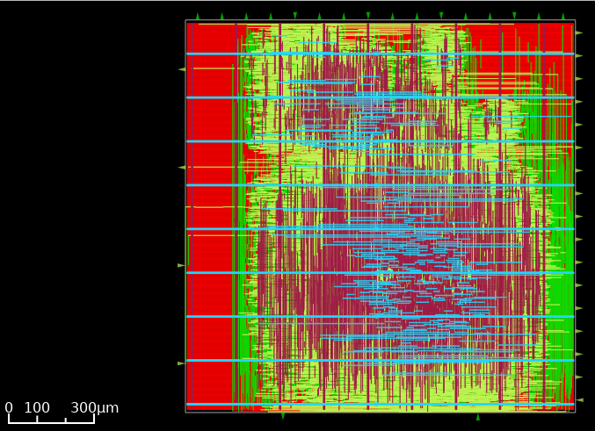
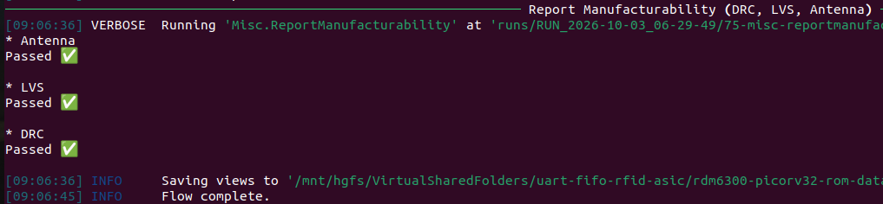
PHẦN 6: THIẾT KẾ VẬT LÝ ASIC
Minh Chứng Ký Duyệt Sign-off, Bản Vẽ OpenROAD & Cấu Hình OpenLane
>_ Cấu hình OpenLane (config.json)
🖼️ Bản Vẽ Layout OpenROAD (Die 1.87 mm² - 1362 x 1373 µm)
{
"DESIGN_NAME": "rdm6300_picorv32_soc",
"PDK": "sky130A", "STD_CELL_LIBRARY": "sky130_fd_sc_hd",
"CLOCK_PERIOD": 20.0, // 50 MHz Clock
"FP_CORE_UTIL": 26, // 26% Core Density
"MAX_FANOUT_CONSTRAINT": 12,
"PL_RESIZER_HOLD_SLACK_MARGIN": 0.6,
"RUN_HEURISTIC_DIODE_INSERTION": true,
"HEURISTIC_ANTENNA_THRESHOLD": 24,
"GRT_ANTENNA_ITERS": 35,
"RUN_ANTENNA_REPAIR": true,
"SYNTH_STRATEGY": "AREA 0"
}
✅ KÝ DUYỆT TAPE-OUT READY (100% PASS)
• Antenna Sign-off: 0 vi phạm (3,471 diodes xả tĩnh điện bảo vệ oxit cổng)
• LVS Sign-off (Netgen): 0 lỗi (Netlists match uniquely 100%, 0 unmatched)
• DRC Sign-off (Magic/KLayout): 0 lỗi (Zero DRC violations trên toàn bộ 5 lớp kim loại)
• PDN & Timing: Worst IR Drop: 1.39 mV (< 0.08% VDD) | WNS = 0.00 ns
Đồ Án: SoC PicoRV32 RFID RDM6300 & SPI Flash | FPT Jetking Chip Design - SEM3 | HV: Thái Tuấn Hiệp
09 / 12

Slide 10
PHẦN 6: THIẾT KẾ VẬT LÝ ASIC
Tổng Hợp Kết Quả Thiết Kế Vật Lý & Chỉ Số PPA (OpenLane 2 / SkyWater 130nm)
Hạng Mục Đo Đạc Vật Lý | Thông Số Trích Xuất Thực Tế (OpenLane Runs) | Đánh Giá & Tiêu Chuẩn Sign-off
Tiến trình & Điện áp hoạt động | SkyWater 130nm (sky130_fd_sc_hd) | VDD = 1.80 V | Xung nhịp: 50.0 MHz | Thư viện High Density, VDD chuẩn 1.8V
Kích thước & Diện tích khuôn (Die / Core) | Die Area: 1.87 mm² (1362.08 x 1372.80 µm) | Core: 1.82 mm² (52.84% Util) | Chuẩn đóng gói khung chân đế QFN/QFP
Quy mô linh kiện (Cell Breakdown) | Tổng 164,478 cells (10,779 D-FF | 23,442 Comb | 77,243 Diode bảo vệ) | 24,247 timing buffer + 2,564 CTS buffer/inv
Tổng công suất tiêu thụ (Power Analysis) | Tổng: 76.02 mW (Internal: 41.12 mW, Switching: 34.90 mW) | Rò rỉ: 1.18 µW | Dòng rò tĩnh siêu thấp (Static Leakage ~0%)
Độ sụt áp nguồn (Worst-case IR Drop) | Worst IR Drop: 1.39 mV (0.00139 V, sụt áp < 0.08% VDD | Avg: 0.085 mV) | Lưới nguồn PDN met4/met5 an toàn tuyệt đối
Định tuyến & Dây nối (Interconnect) | 60,225 Nets | 575,767 Vias | Tổng chiều dài dây dẫn kim loại: 3.215 mét | Định tuyến 5 lớp kim loại (met1 - met5)
Phân tích định thời tĩnh (STA Timing) | Chu kỳ 20.0 ns (50.0 MHz) | WNS = 0.00 ns | TNS = 0.00 ns (Setup & Hold) | MET TIMING trên toàn bộ 9 góc đo (9 corners)
Ký duyệt xuất xưởng (Sign-off Status) | 0 Antenna Violations | 0 LVS Errors (Netgen 100%) | 0 DRC Errors (Magic) | ĐẠT CHUẨN XUẤT XƯỞNG (TAPE-OUT READY!)
Đồ Án: SoC PicoRV32 RFID RDM6300 & SPI Flash | FPT Jetking Chip Design - SEM3 | HV: Thái Tuấn Hiệp
10 / 12

Slide 11
PHẦN 6: THIẾT KẾ VẬT LÝ ASIC
Phân Tích Định Thời Tĩnh STA & Báo Cáo Multi-Corner Timing (summary.rpt)
Góc Đo Công Nghệ (Corner) | Setup Slack (Worst / Reg) | Hold Slack (Worst / Reg) | Vi Phạm (Vio) | Đánh Giá Định Thời
nom_tt_025C_1v80 (Typical) | +4.4194 ns (+6.5934 ns) | +0.5418 ns (+0.5418 ns) | 0 Vio (TNS = 0.00) | MET TIMING (Đạt chuẩn 50.0 MHz)
nom_ff_n40C_1v95 (Fast-Fast) | +5.5199 ns (+7.7276 ns) | +0.1680 ns (+0.1680 ns) | 0 Vio (TNS = 0.00) | MET TIMING (Biên độ Setup cực lớn)
min_tt_025C_1v80 (Min Typical) | +4.5720 ns (+6.6560 ns) | +0.6874 ns (+0.6874 ns) | 0 Vio (TNS = 0.00) | MET TIMING (Hold Margin tối ưu)
min_ff_n40C_1v95 (Min Fast) | +5.6454 ns (+7.7576 ns) | +0.2879 ns (+0.2879 ns) | 0 Vio (TNS = 0.00) | MET TIMING (Hoạt động ổn định)
max_tt_025C_1v80 (Max Typical) | +4.2744 ns (+6.5546 ns) | +0.3169 ns (+0.3169 ns) | 0 Vio (TNS = 0.00) | MET TIMING (Dư địa 4.27 ns)
⏱️ ĐẶC TÍNH MẠNG XUNG NHỊP (CLOCK.RPT)
• Tần số thiết kế mục tiêu: 50.0 MHz (Chu kỳ Tclk = 20.0 ns).
• Tần số cực đại khả thi (Fmax): 92.81 MHz (Chu kỳ Tmin = 10.77 ns).
• Dư địa định thời (Timing Headroom): +85.6% (Hệ thống có thể boost lên 90MHz an toàn).
• Cây xung nhịp TritonCTS: 2,564 Buffers/Inverters | Latency: 2.35 - 3.72 ns | Skew: 1.36 ns.
🛡️ CHIẾN LƯỢC TỐI ƯU HÓA ĐỊNH THỜI (TIMING CLOSURE)
• Sửa lỗi Hold Time triệt để: Chèn 21,947 Hold Buffers (dlygate4sd3), triệt tiêu 100% lỗi Hold.
• Kiểm soát Max Slew / Max Cap: Bố trí 2,300+ buffer resizer cân bằng tải dung và độ dốc sườn xung.
• Đường truyền tới hạn (Critical Path): FF _52233_ -> flash_io2_do: Arrival 13.33 ns < Required 17.75 ns.
• Kết luận Ký duyệt STA: Hội tụ định thời hoàn hảo (Timing Closed), đạt chuẩn sản xuất 130nm.
Đồ Án: SoC PicoRV32 RFID RDM6300 & SPI Flash | FPT Jetking Chip Design - SEM3 | HV: Thái Tuấn Hiệp
11 / 12

Slide 12
TỔNG KẾT ĐỒ ÁN & KẾT QUẢ ĐẠT ĐƯỢC
1. Tự chủ kiến trúc SoC: Tích hợp CPU RISC-V PicoRV32, cầu bus 0-delay, 1KB SRAM & 2 khối UART FIFO 32B.
2. Tối ưu thực thi nhúng: Chạy lệnh XIP từ SPI Flash; Nạp worker vào SRAM ghi/xóa Flash không nghẽn bus.
3. Kiểm chứng thực tế 100%: Testbench Vivado 100% Pass; Chạy ổn định trên bo mạch FPGA Basys 3 thật.
4. Đạt chuẩn ASIC Tape-out: OpenLane 2 (SkyWater 130nm) đạt 0 Antenna, 0 LVS, 0 DRC | Fmax = 92.81 MHz.
XIN TRÂN TRỌNG CẢM ƠN THẦY CÔ VÀ HỘI ĐỒNG ĐÃ LẮNG NGHE!

